Slide 1
対外厳秘
隊本部及びICS
に限定
春日基地におけるスレットハント
のための仮説構築について
【趣 旨】
春日基地においてスレットハントを実施するため、
脅威アクターによる攻撃の仮説を構築するもの。
令和８年２月１０日
四月朔日１曹

Slide 2
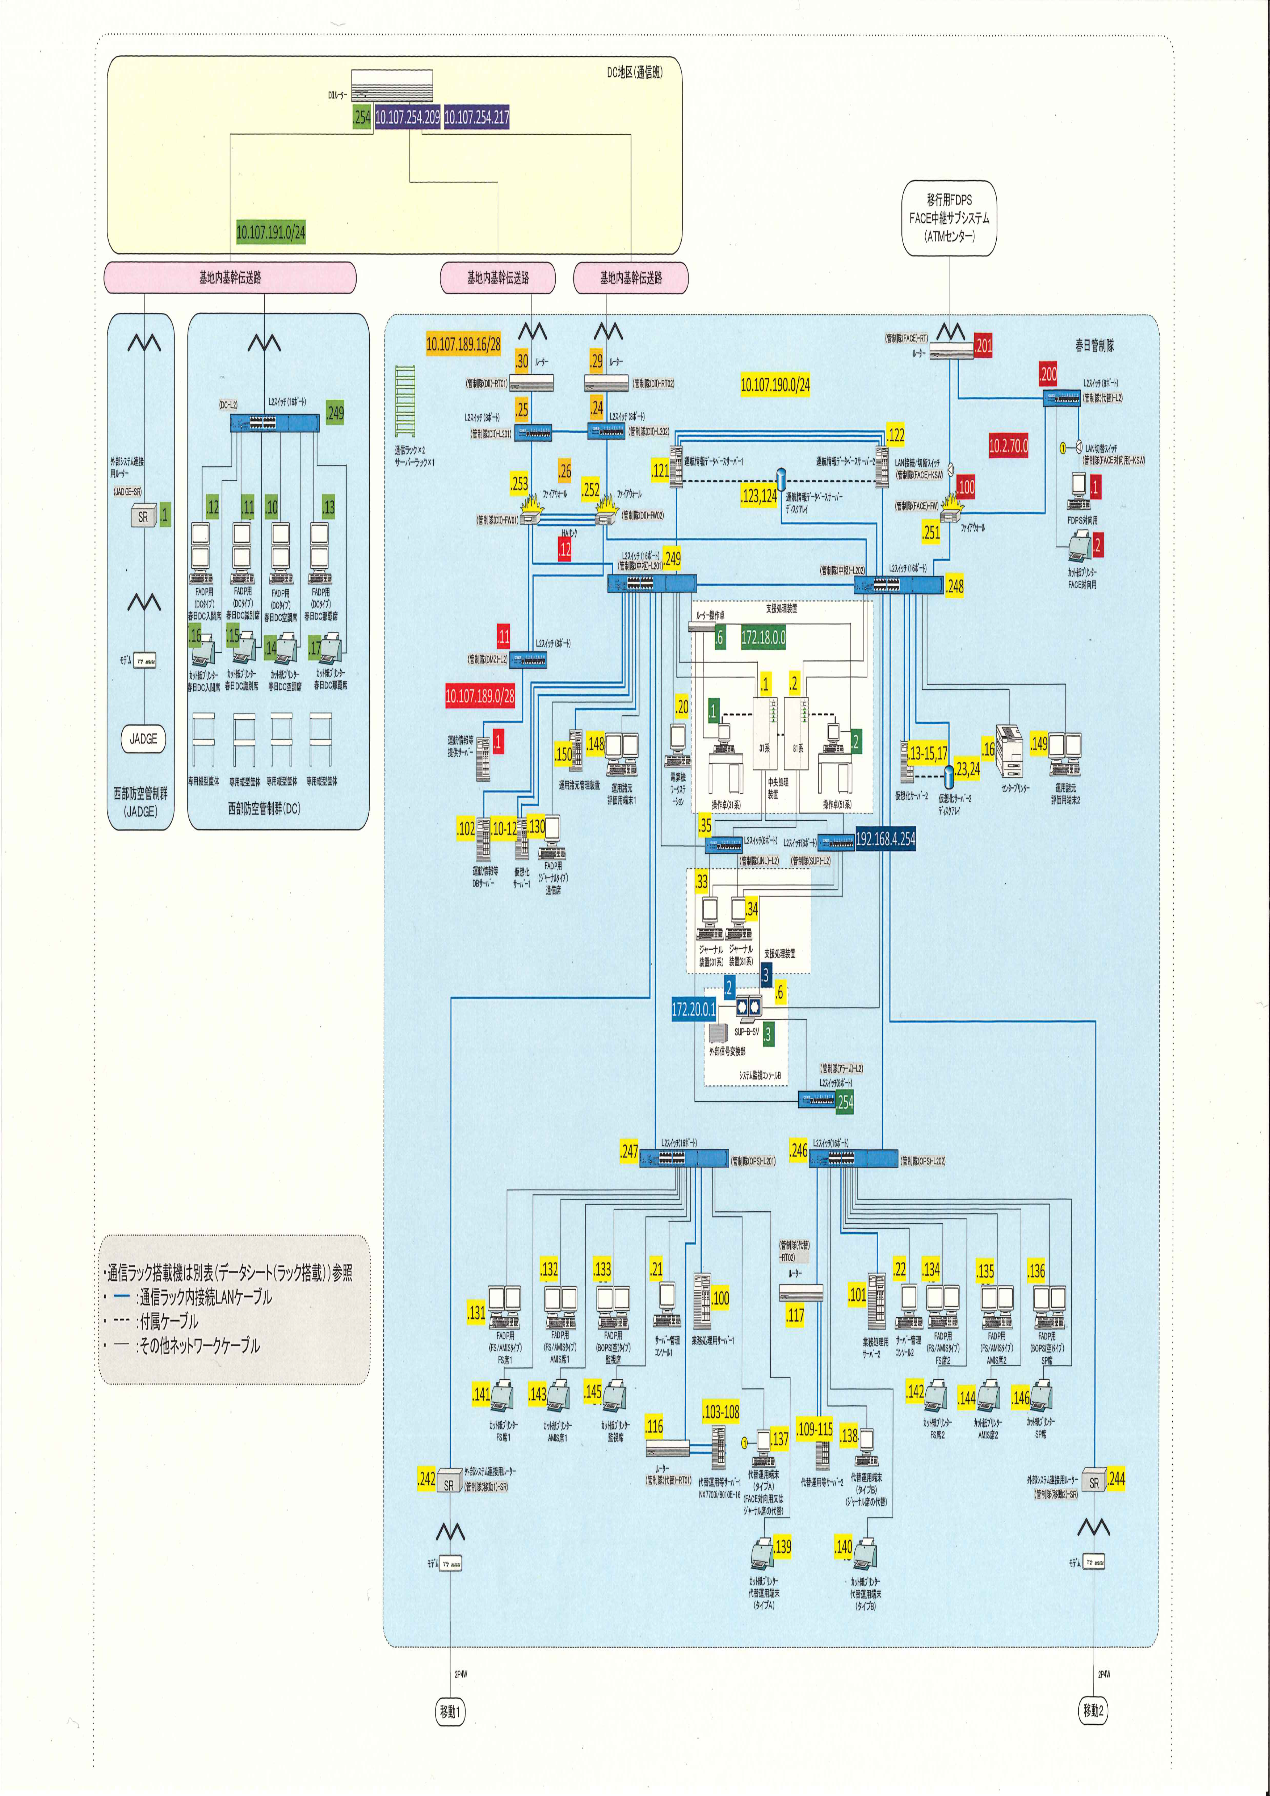
システム構成図（春日）
対外厳秘
隊本部及びICS
に限定
府中
府 中
連番 | 資 産 | 一般的価値
① | 運航情報処理装置 | 航空交通業務、航空機の位置、ノータム等の情報が集約する要点
② | 運航情報等提供 サーバー | 運航情報及びノータムが集約する要点
③ | 運航情報等DBサーバー | 運航情報及びノータムが蓄積する要点
④ | 業務処理用サーバー | 航空交通業務、航空機の位置、ノータム等の情報が集約する要点
⑤ | FACE対向用 | 飛行計画情報が集約する要点
⑥ | 運航情報データベースサーバー | 運航情報が蓄積する要点
⑦ | 仮想化 サーバー1 | 認証情報が蓄積する要点
⑧ | 仮想化 サーバー2 | 認証情報、プログラム等のバックアップデータが蓄積する要点
⑨ | ノータム 処理装置 | ノータム、統計データ等が蓄積する要点
⑩ | 米軍対向用 | 米軍とのメール情報が集約する要点

Slide 3
脆弱性情報（１／２）
対外厳秘
隊本部及びICS
に限定
機器 | 名称 | バージョン | CVE番号 | 概要
ルーター | NEC IX2207 | 10.6.63 | CVE-2025-8153 | XSS脆弱性、任意スクリプト実行
 |  |  | CVE-2024-11014 | CSRF脆弱性
 |  |  | CVE-2024-11013 | コマンドインジェクション脆弱性
ＦＷ | Juniper SRX320 | 20.4R3-S3.4 | CVE-2024-21620 | XSS脆弱性、管理者権限コマンド実行
 |  |  | CVE-2024-21591 | 境界外書き込み、リモートコマンド実行
 |  |  | CVE-2023-36844～36847 CVE-2023-36851 | 認証バイパス→webシェルアップロード可能
Ｌ２ＳＷ | Panasonic Switch-M8eG/ Switch-M16eG | Boot:1.00.22 Runtime:3.0.0.03 | なし
ＳＲ | SEIKO SC-8259 |  | なし

Slide 4
脆弱性情報（２／２）
対外厳秘
隊本部及びICS
に限定
機器 | 名称 | バージョン | CVE番号 | 概要
仮想化サーバー | Windows Server 2019 Standard | ビルド 17763 | CVE-2025-59287 | WSUS脆弱性、SYSTEM権限リモートコマンド実行
 |  |  | CVE-2023-32019 | カーネル脆弱性、LSASSメモリダンプ
 |  |  | CVE-2023-28252 | WER脆弱性、SYSTEM権限奪取
ＦＡＤＰ端末 | Windows 10 Enterprise LTSC | ビルド 17763 | CVE-2024-21338 | AppLockerバイパス、権限昇格
 |  |  | CVE-2023-32019 | カーネル脆弱性、LSASSメモリダンプ
 |  |  | CVE-2023-28252 | WER脆弱性、SYSTEM権限奪取
運航情報等提供サーバー 運航情報等ＤＢサーバー | Red Hat Enterprise Linux | 8.5 | CVE-2024-1086 | カーネル(nf_tables)脆弱性、root権限昇格
 |  |  | CVE-2023-0386 | カーネル(io_uring)脆弱性、root権限昇格
 |  |  | CVE-2022-25636 | カーネル(netfilter)脆弱性、root権限昇格
 | Oracle WebLogic Server | 14.1.1 | CVE-2025-21535 | T3/IIOP脆弱性、リモートコマンド実行
 |  |  | CVE-2023-21931 | 逆シリアライズ脆弱性、任意コマンド実行
 |  |  | CVE-2023-21839 | T3/IIOP情報漏洩、リモートコマンド実行
 | Oracle Database 19c Standard Edition 2 | 19.0.0.0.0 | CVE-2025-21181 | TNS脆弱性、リモートコマンド実行
 |  |  | CVE-2024-21120 | XDB HTTP脆弱性、リモートコマンド実行
 |  |  | CVE-2023-22081 | JITコンパイラ脆弱性、リモートコマンド実行

Slide 5
脅威アクターの概要
対外厳秘
隊本部及びICS
に限定
アクター | APT41 | BlackTech | Salt Typhoon
別名 | Wicked Panda Blass Typhoon BARIUM | Palmerworm | Earth Manitcore
母体 | 中国政府 | 中国語圏 | 中国国家支援
目的 | サイバースパイ、金銭 | サイバースパイ | サイバースパイ
対象国 | 世界各国 | 台湾、日本、米国等 | 米国、世界各国
標的 | 医療、通信、技術、金融、教育等 | メディア、建設、エンジニアリング、電気、金融等 | 通信、防衛、政府、交通、重要インフラ等

Slide 6
脅威アクターのテクニック（１／３）
対外厳秘
隊本部及びICS
に限定
アクター | APT41 | BlackTech | Salt Typhoon
Reconnaissance | T1595.002, T1595.003, T1596.005, T1593.002, T1594 |  | T1590.004
Initial Access | T1190, T1133, T1566.001, T1195.002, T1078 | T1190 | T1190
Execution | T1059.007, T1059.001, T1059.004, T1059.003, T1203, T1053.005, T1569.002, T1047 | T1203, T1106, T1204.002, T1204.001
Persistence | T1098.007, T1197, T1547.001, T1037, T1036.001, T1543.003, T1546.008, T1133, T1574.001, T1574.006, T1112, T1542.003, T1053.005, T1505.003, T1078 | T1547.001 | T1098.004, T1136
Privilege Escalation | T1134, T1098.007, T1547.001, T1037, T1543.003, T1484.001, T1546.008, T1574, T1574.001, T1574.006, T1055, T1053.005, T1078 | T1547.001 | T1098.004
凡例 ：複数のアクターに共通のテクニック ：今回の環境では適用できないテクニック

Slide 7
脅威アクターのテクニック（２／３）
対外厳秘
隊本部及びICS
に限定
アクター | APT41 | BlackTech | Salt Typhoon
Defense Evasion | T1134, T1197, T1140, T1484.001, T1480.001, T1574, T1574.001, T1574.006, T1562.006, T1656, T1070.003, T1070.001, T1070.004, T1036.004, T1036.005, T1112, T1599, T1027, T1027.013, T1027.002, T1542.003, T1055, T1014, T1553.002, T1218.001, T1218.011, T1550.002, T1078 | T1574.001, T1036.002 | T1562.004, T1070.002
Credential Access | T1110, T1555, T1555.003, T1056.001, T1003.001, T1003.003, T1003.002 |  | T1110.002, T1040
Discovery | T1087.002, T1087.001, T1083, T1680, T1046, T1135, T1069, T1012, T1018, T1082, T1016, T1049, T1033 | T1046 | T1040
凡例 ：複数のアクターに共通のテクニック ：今回の環境では適用できないテクニック

Slide 8
脅威アクターのテクニック（３／３）
対外厳秘
隊本部及びICS
に限定
アクター | APT41 | BlackTech | Salt Typhoon
Lateral Movement | T1570, T1021.001, T1021.002, T1550.002 | T1021.004 | T1021.004
Collection | T1560.003, T1560.001, T1119, T1213.003, T1213.006, T1005, T1074.001, T1056.001 |  | T1602.002
Command and Control | T1071.004, T1071.002, T1071.001, T1001.003, T1568.002, T1573.002, T1008, T1105, T1104, T1090, T1102, T1102.001 |  | T1572
Exfiltration | T1030, T1048.003, T1041, T1567, T1567.002 |  | T1048.003
Impact | T1486, T1496.001
凡例 ：複数のアクターに共通のテクニック ：今回の環境では適用できないテクニック

Slide 9
攻撃経路 前提条件
１ 攻撃者はＦＡＣＥネットワークに侵入済みである。
２ ＤＩＩに攻撃者は侵入できていない。
３ ルーター、ＦＷはＦＡＣＥ側から攻撃できないように正しく設定されている。

Slide 10
攻撃経路 APT41①
対外厳秘
隊本部及びICS
に限定
①
①アクティブスキャン (T1592.002,T1592.003)
②不正入手したアカウントを使用しFACE対向用端末に侵入(T1133,T1078)、
権限昇格(T1203,T1003.001)、
永続化(T1197,T1547.001,T1136.001,T1574.001,T1053.005)、
C2通信(T1071.004,T1071.001)
③仮想化サーバーで脆弱性を使用し、 RCE及び権限昇格(T1003.001,T1550.002)、
情報窃取(T1213.006,T1041)、
C2通信(T1071.004,T1071.001)
④DIIを通じて、他基地、他システムへ侵入(T1021.001,T1021.002)
④
②
③

Slide 11
攻撃経路 APT41②
対外厳秘
隊本部及びICS
に限定
①
①アクティブスキャン(T1592.002,T1592.003)
②運航情報データベースサーバーで脆弱性を使用し、RCE及び権限昇格(T1190)
③仮想化サーバーで脆弱性を使用し、 RCE及び権限昇格(T1003.001,T1550.002)、
情報窃取(T1213.006,T1041)、
C2通信(T1071.004,T1071.001)
④ネットワーク内で破壊活動、サービス停止(T1486)
②
③
④

Slide 12
攻撃経路 BlackTech①
対外厳秘
隊本部及びICS
に限定
①
①アクティブスキャン
②FACE対向用端末で脆弱性を使用し、RCE及び権限昇格、永続化(T1203,T1106,T1574.001)
③仮想化サーバーで脆弱性を使用し、RCE及び権限昇格、永続化(T1203,T1106,T1574.001)、情報窃取(T1046)、C2通信
④DIIを通じて、他基地、他システムへ侵入(T1021.004)
④
②
③

Slide 13
攻撃経路 BlackTech②
対外厳秘
隊本部及びICS
に限定
①
①アクティブスキャン
②運航情報データベースサーバーで脆弱性を使用し、RCE及び権限昇格(T1190)
③仮想化サーバーで脆弱性を使用し、 RCE及び権限昇格、永続化(T1203,T1106,T1574.001)、
情報窃取(T1046)、C2通信
④ネットワーク内で破壊活動、サービス停止
②
③
④

Slide 14
攻撃経路 Salt Typhoon①
対外厳秘
隊本部及びICS
に限定
①
①アクティブスキャン(T1592.004)
②FACE対向用端末で脆弱性を使用し、RCE及び権限昇格
③仮想化サーバーで脆弱性を使用し、 RCE及び権限昇格、永続化(T1098.004,T1136)、情報窃取(T1110.002,T1040,T1048.003)、
C2通信(T1572)
④DIIを通じて、他基地、他システムへ侵入(T1040,T1021.004)
④
②
③

Slide 15
攻撃経路 Salt Typhoon②
対外厳秘
隊本部及びICS
に限定
①
①アクティブスキャン(T1592.004)
②運航情報データベースサーバーで脆弱性を使用し、RCE及び権限昇格(T1190)
③仮想化サーバーで脆弱性を使用し、 RCE及び権限昇格、永続化(T1098.004,T1136)、情報窃取(T1110.002,T1040,T1048.003)、
C2通信(T1572)
④ネットワーク内で破壊活動、サービス停止
②
③
④

